Slide 1
Turbofan Engine Degradation María Montecinos

Slide 2
Agenda
Antecedentes
Framework de trabajo
Desarrollo y Resultados
Próximos Pasos
Anexos: Documentación

Slide 3
1.
Antecedentes

Slide 4
Antecedentes
Situación Actual *
Existen 100 unidades de turboventilador que debemos predecir la vida útil restante o RUL (Remaining Useful Life)
Actualmente no se cuenta con una predicción de RUL , por lo que un modelo predictivo generaría un impacto inmediato
¿Por qué deberíamos implementarlo?*
> Al no contar con una estimación de vida útil no se pueden planificar los cambios: planificación de compra de nuevos turboventiladores
Kpi: costo en turboventiladores mensual
Objetivo: Optimizar gastos a lo largo de un período (distribuir presupuestos)
> Si no se cuenta con un turboventilador nuevo para el momento que debe cambiarse, se retrasan procesos que dependen del funcionamiento de éstos
Kpi: tiempo de retraso en procesos paralelos
Objetivo: optimización de procesos (disminuir tiempos de retraso)
Objetivo: Predicción de RUL
*Situación Actual y KPIS: se hacen supuestos para tener un escenario base ficticio para llevarlo a un caso de negocio donde se busca optimizar ciertos kpis

Slide 5
2.
Framework de Trabajo

Slide 6
Framework de Trabajo
HOY
Predicción de RUL
Piloto + Medición
Mejoras + Rollout
Entrega de modelo de predicción de RUL
Se espera pilotear en al menos una unidad de turboventilador
Medición Kpis de impacto:
> Optimización de gastos
> Disminución de tiempos de retaso
Luego de la medición optimizar el modelo con feedback obtenido
Ver si es necesario explorar nuevas variables (ej: marca, proveedores, etc)
Rollout a más unidades de turboventiladores

Slide 7
3.
Desarrollo y Resultados

Slide 8
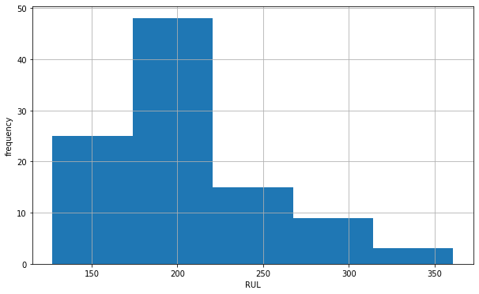
¿Qué información tenemos?
Data
Variable a predecir → RUL (vida útil restante)
Contamos con información histórica de las unidades y en qué ciclos han presentado una falla, terminado su vida útil
Contamos con información de las unidades y en qué ciclo de vida, van sin presentar falla aún
Existen 21 sensores y 3 operational settings que nos entregan información de cada unidad
Los turboventiladores cuentan con diferente RUL (gráfico 1)
Gráfico 1: Distribución de frecuencia de turboventiladores por RUL

Slide 9
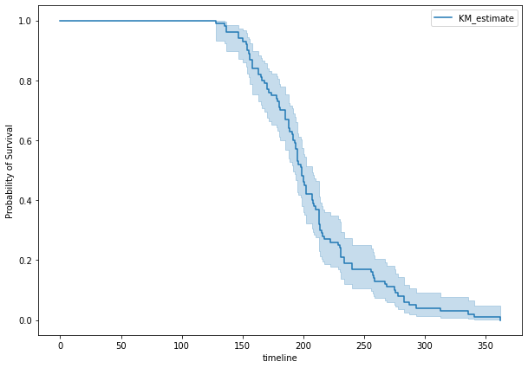
Análisis exploratorio y Modelo Base
Elección de Variables Exploratoria y Modelo Base
Se descartan variables con variabilidad cercana a 0. No servirán para determinar el RUL debido a que la correlación sería 0 o cercana a 0
- 3 operational settings
- 7 sensores (1,5,6,10,16,18 y 19)
Se realiza un modelo “simple” como benchmark utilizando las 14 variables** + Regresión Lineal
R2: 40% / RMSE: 32,0*
Se prueba un segundo un modelo base utilizando las 14 variables** normalizadas + SVR para ver si existe mejor discriminación de clases
R2: 60% / RMSE: 26,0*
Mejor que Reg. lineal
*Métricas: R2 (explicabilidad) y RMSE (precisión en cantidad de ciclos que me alejo del real RUL)
**14 variables: 14 sensores restantes que quedan post descarte de variables (paso 1)
Análisis de probabilidad de falla
Se busca la probabilidad de "supervivencia" a medida que avanzan los ciclos con el objetivo de ver si el deterioro tiene un comportamiento lineal
Método: indicador de KaplanMeier
Prueba de indicador de probabilidad de falla
Se prueba el modelo con 14 variables** normalizadas + SVR pero ahora con el cambio de máximo RUL
R2: 73,0% / RMSE: 21,6*
El modelo presenta una mejora considerable, por lo que la variable a predecir “RUL” contará con este nuevo criterio. Esto lo hacemos con el objetivo de mejorar nuestro escenario base.
Modelo Base
Podemos tomar este insight para concluir que nuestra variable a predecir "RUL" si cuenta con al menos 130 ciclos de vida útil tendrá un comportamiento similar (misma prob.) → Dejaremos RUL máximo de 130 para ver si mejoran las métricas del modelo

Slide 10
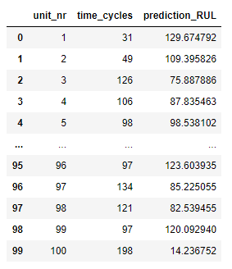
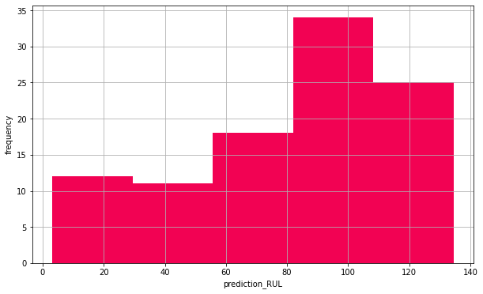
Modelamiento y Resultados
Elección de Variables
De los 14 sensores restantes** se buscan los que expliquen mejor nuestra variable a predecir (RUL)
Correlaciones. Se seleccionan las variables que cuentan con altas correlaciones (>0.5). R2: 70,1% / RMSE: 22,7* No mejora el modelo base
Feature engineering: Combinación de variables: Se utilizarán combinaciones de polinomios para ver que variables utilizar en función de la explicabilidad que entregan. R2: 75,1% / RMSE: 20,8* Mejor que modelo base
Modelo Final
Modelo: SVR (kernel lineal)
Combinación de variables utilizando feature engineering
R2: 75,1% / RMSE: 20,8
> Mejora del R2 pasando de un 60% a un 75,1% de explicabilidad respecto del modelo base inicial
> Disminuye el error de predicción de 26,0 a 20,8 respecto del modelo base inicial
Resultados
Output:
RUL de los 100 turboventiladores
Ciclo de vida útil para cada turbina
Ej: el turboventilador 1 lleva 31 ciclos y tiene una vida útil de 130 ciclos aprox
Uso: Priorización de compra de turboventiladores para las unidades que tengan un RUL menor o “más próximo a fallar”
*Métricas: R2 (explicabilidad) y RMSE (precisión en cantidad de ciclos que me alejo del real RUL)
**14 variables: 14 sensores restantes que quedan post descarte de variables (paso 1)

Slide 11
4.
Próximos Pasos

Slide 12
Próximos Pasos
¿Qué sigue?
Predicción de RUL
Piloto + Medición
Mejoras + Rollout
Entrega de modelo de predicción de RUL
Se espera pilotear en al menos una unidad de turboventilador
Medición Kpis de impacto:
> Optimización de gastos
> Disminución de tiempos de retaso
Luego de la medición optimizar el modelo con feedback obtenido
Ver si es necesario explorar nuevas variables (ej: marca, proveedores, etc)
Rollout a más unidades de turboventiladores

Slide 13
Anexos

Slide 14
Anexos
Documentación en:
“Nimoy Challenge.ipynb”

